Slide 1

Spółdzielnie Energetyczne

Slide 2
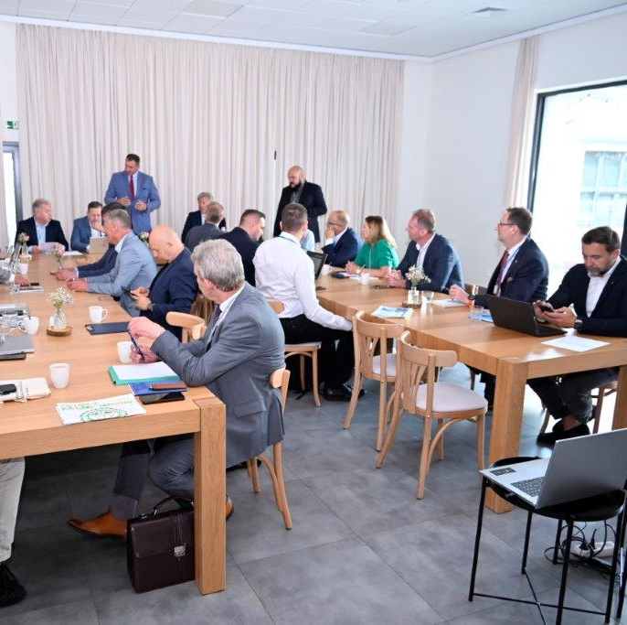
Minikowo 1
89-122 Minikowo
KRS: 0001196675
NIP: 5581888862
REGON: 54285831200000

Slide 3
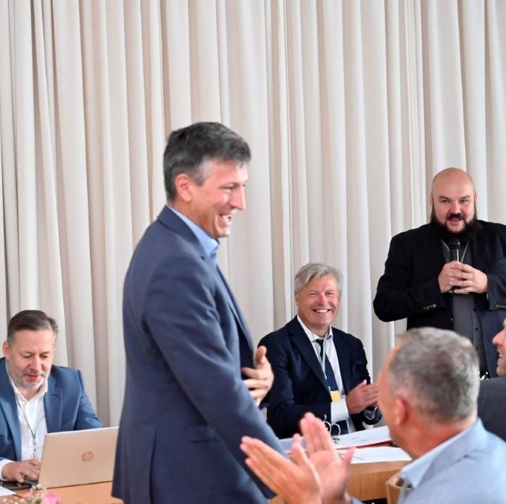
Zjazd założycielski: 4 lipca 2025r.
Rejestracja w KRS: 30 września 2025r.

Slide 4
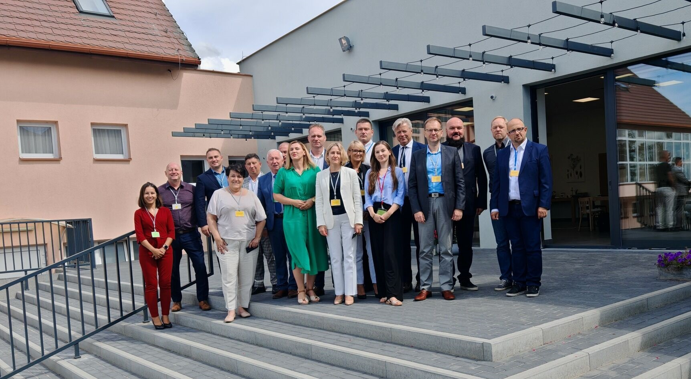
Lipiec 2025

Slide 5
Cele Krajowego Związku Rewizyjnego Spółdzielni Energetycznych
Pomoc w rozwoju spółdzielczości energetycznej (wsparcie merytoryczne i praktyczne)
Reprezentowanie interesów SE (debata i legislacja)
Opracowanie wytycznych i zlecanie lustracji SE

Slide 6
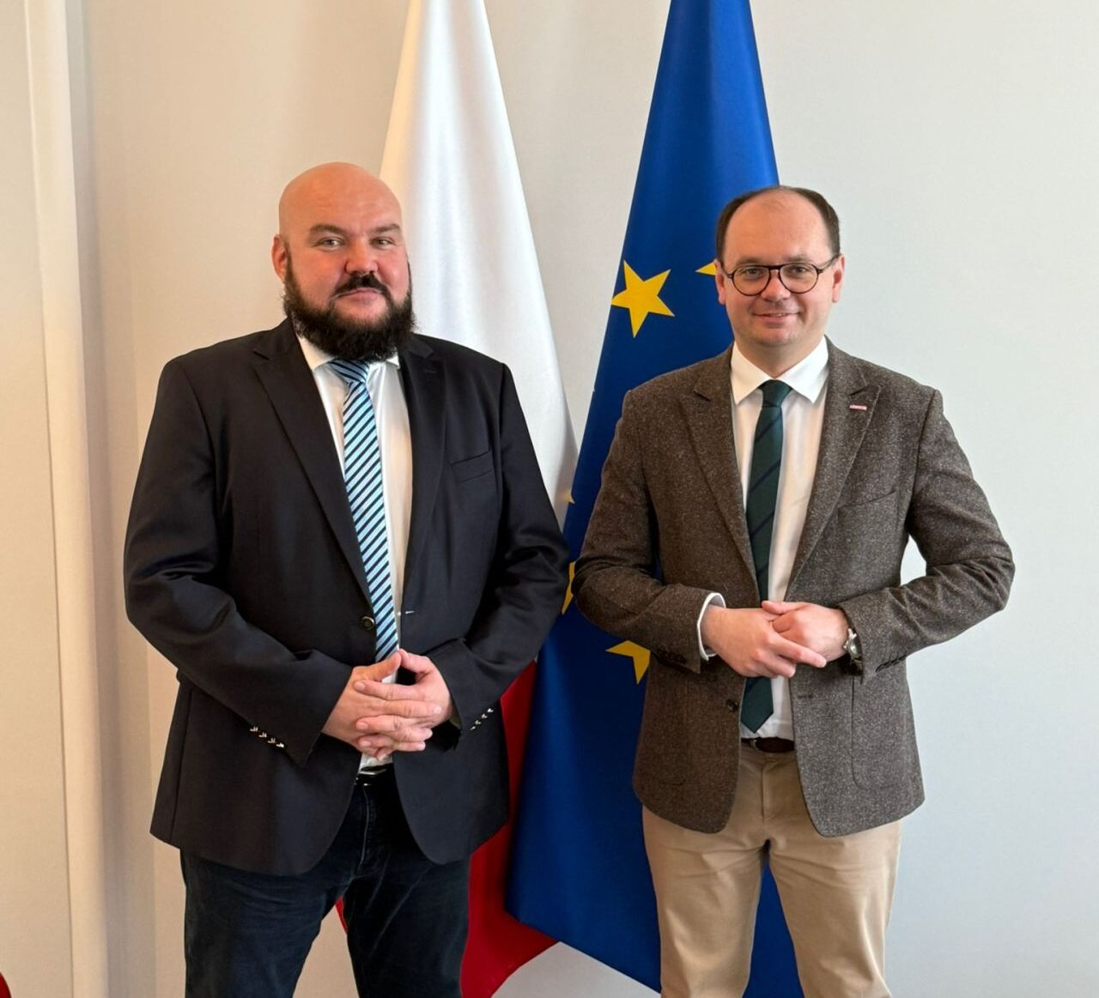
Sierpień, pierwszy kontakt z Rządem

Slide 7
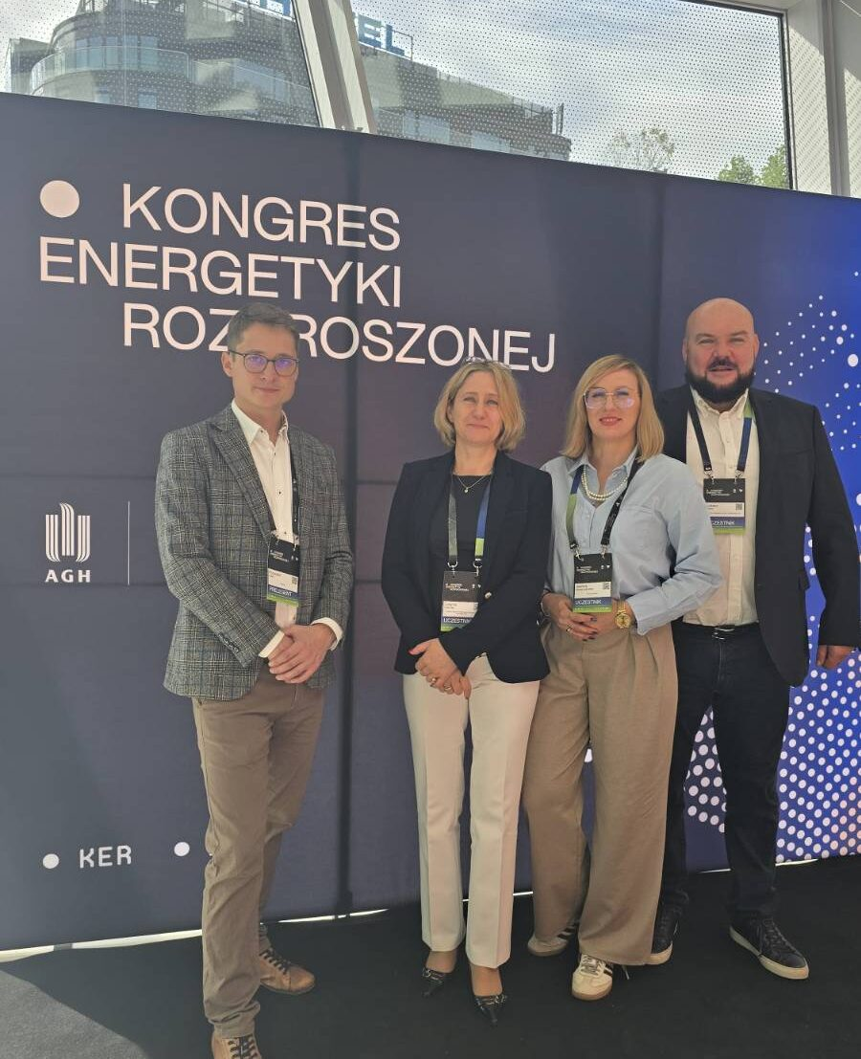
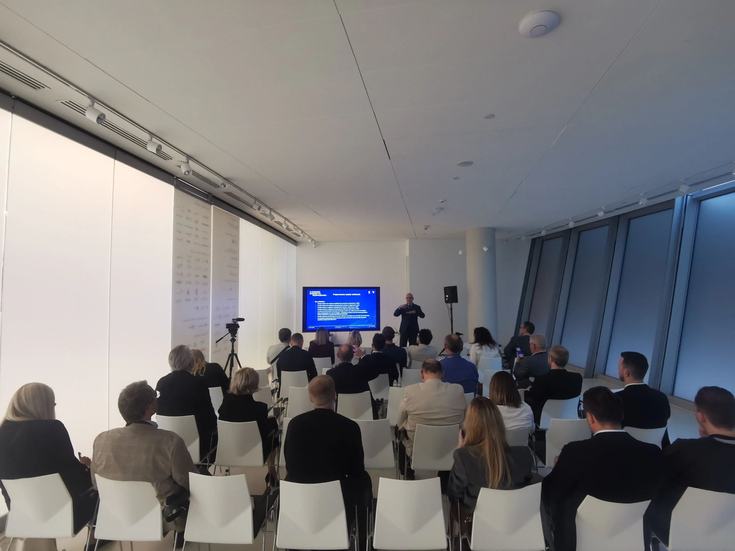
Wrzesień 2025 (KER Kraków)

Slide 8
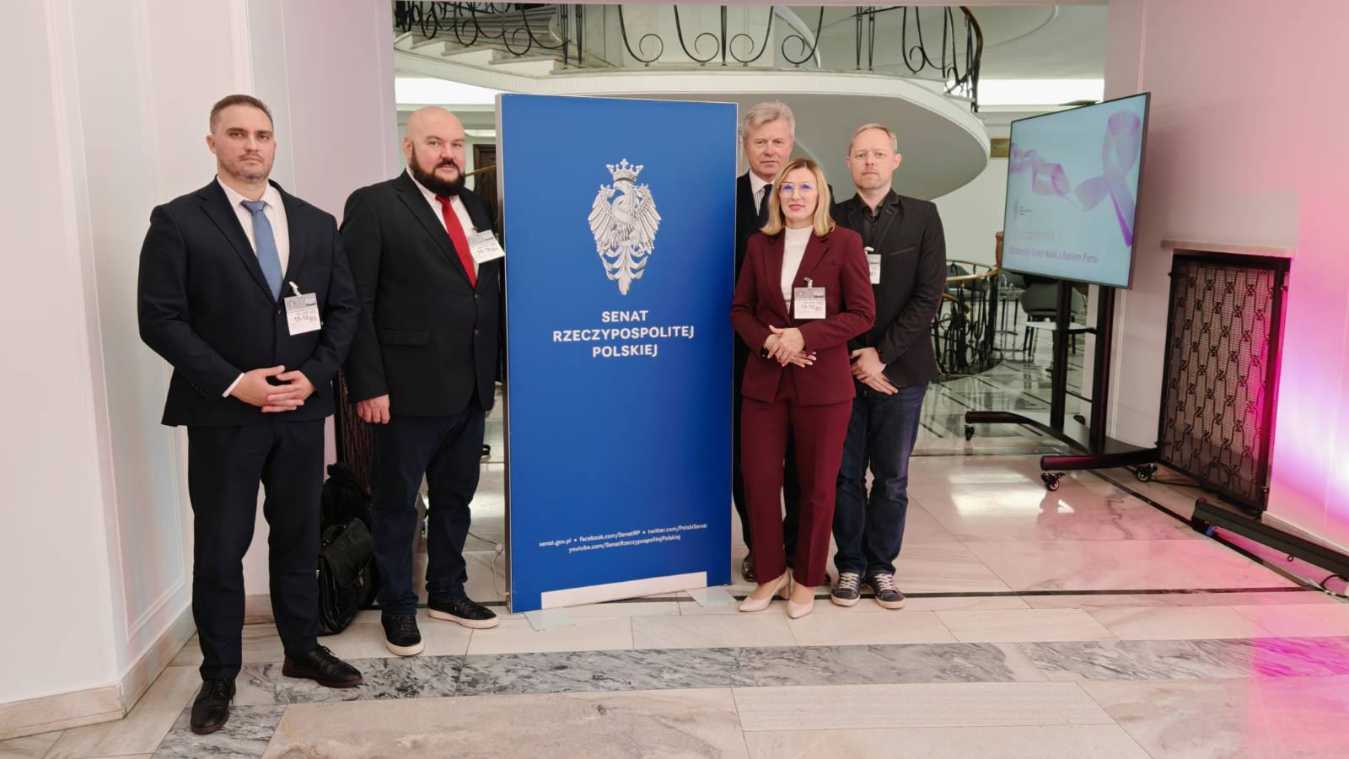
Listopad 2025 Zespół ds. spółdzielczości (Senat)

Slide 9

Listopad 2025 (Opole)

Slide 10
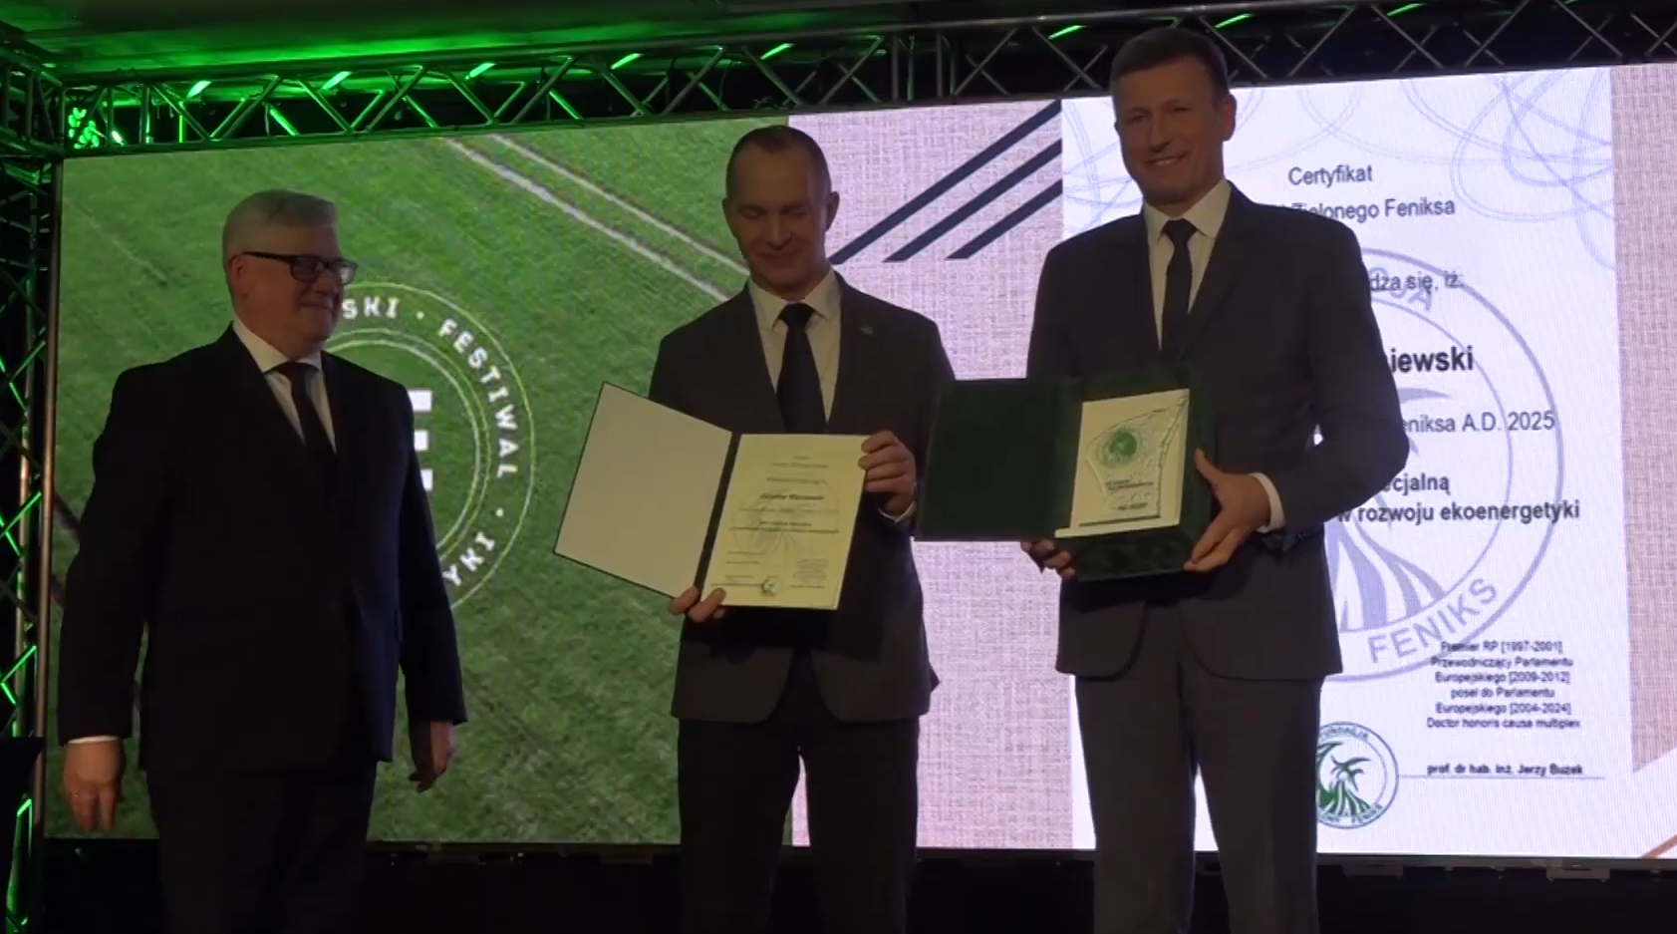
Listopad 2025 (Zielony Feniks)

Slide 11
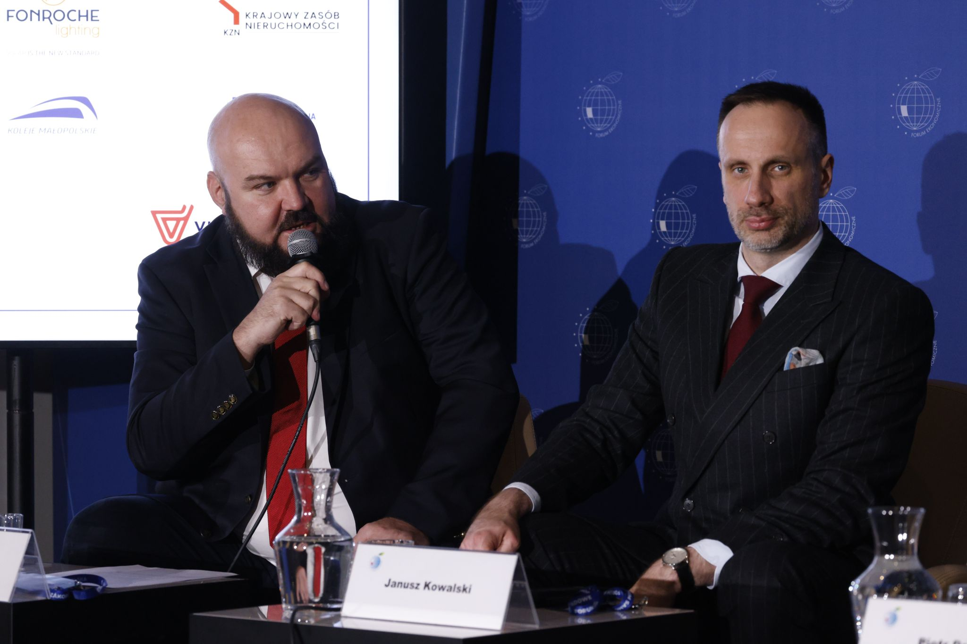
Listopad 2025 (Forum Samorządowe, Zakopane)

Slide 12
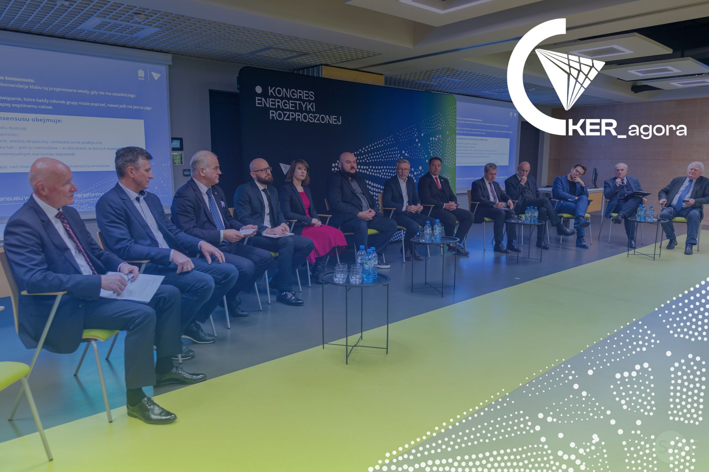
Listopad (KER Agora, Kraków)

Slide 13
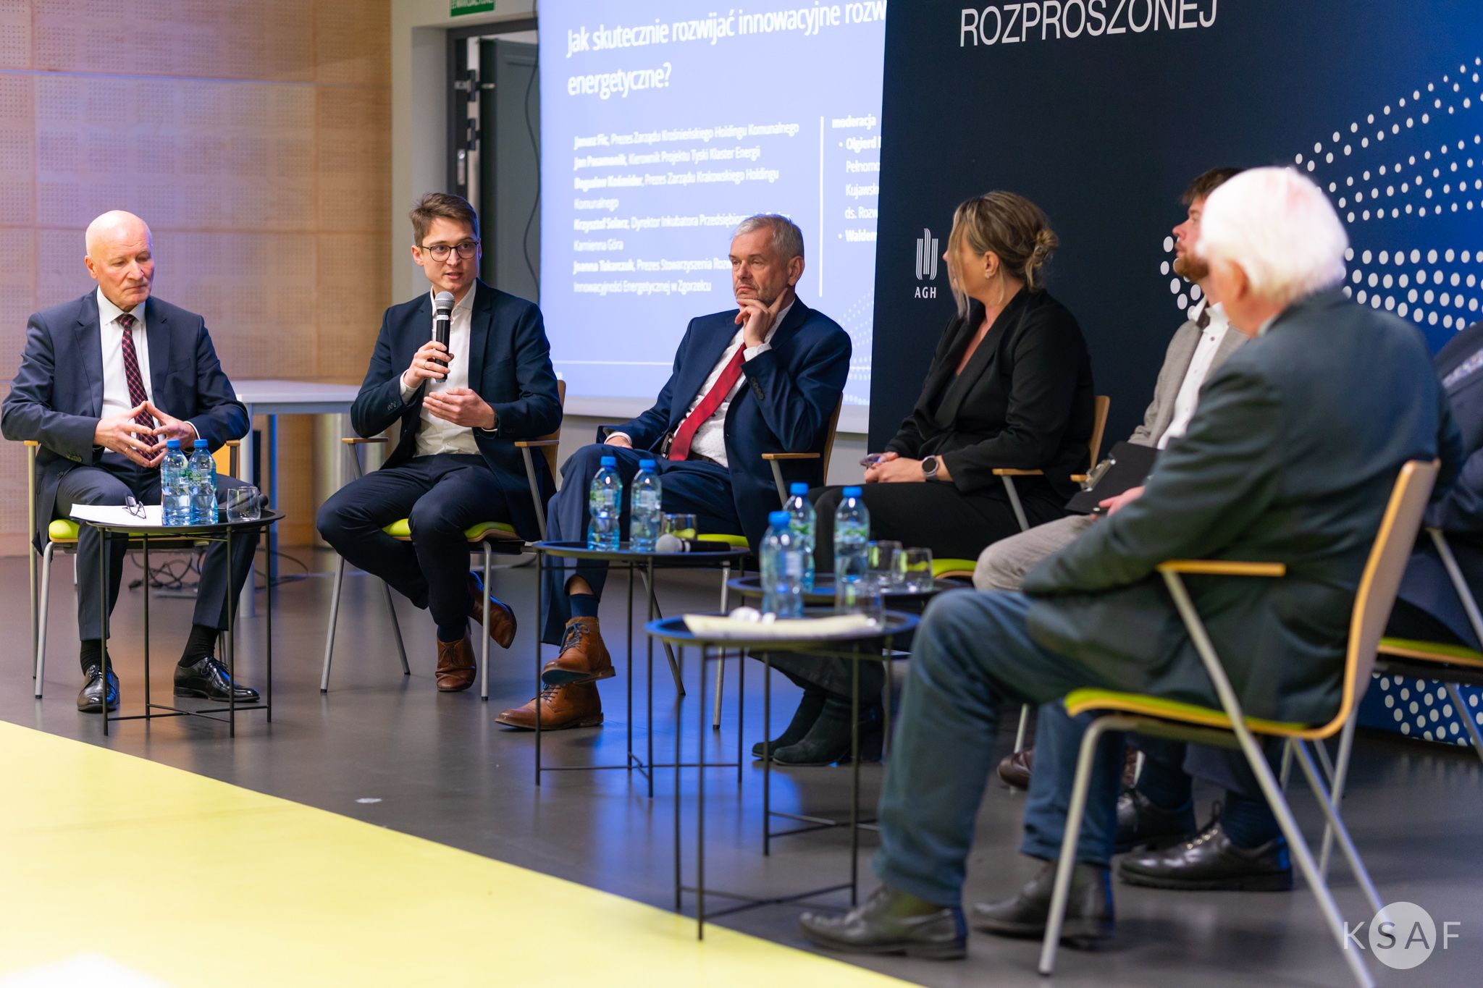
Listopad (KER Agora, Kraków)

Slide 14
Projekty towarzyszące

Slide 15

Filmy o spółdzielniach energetycznych

Slide 16
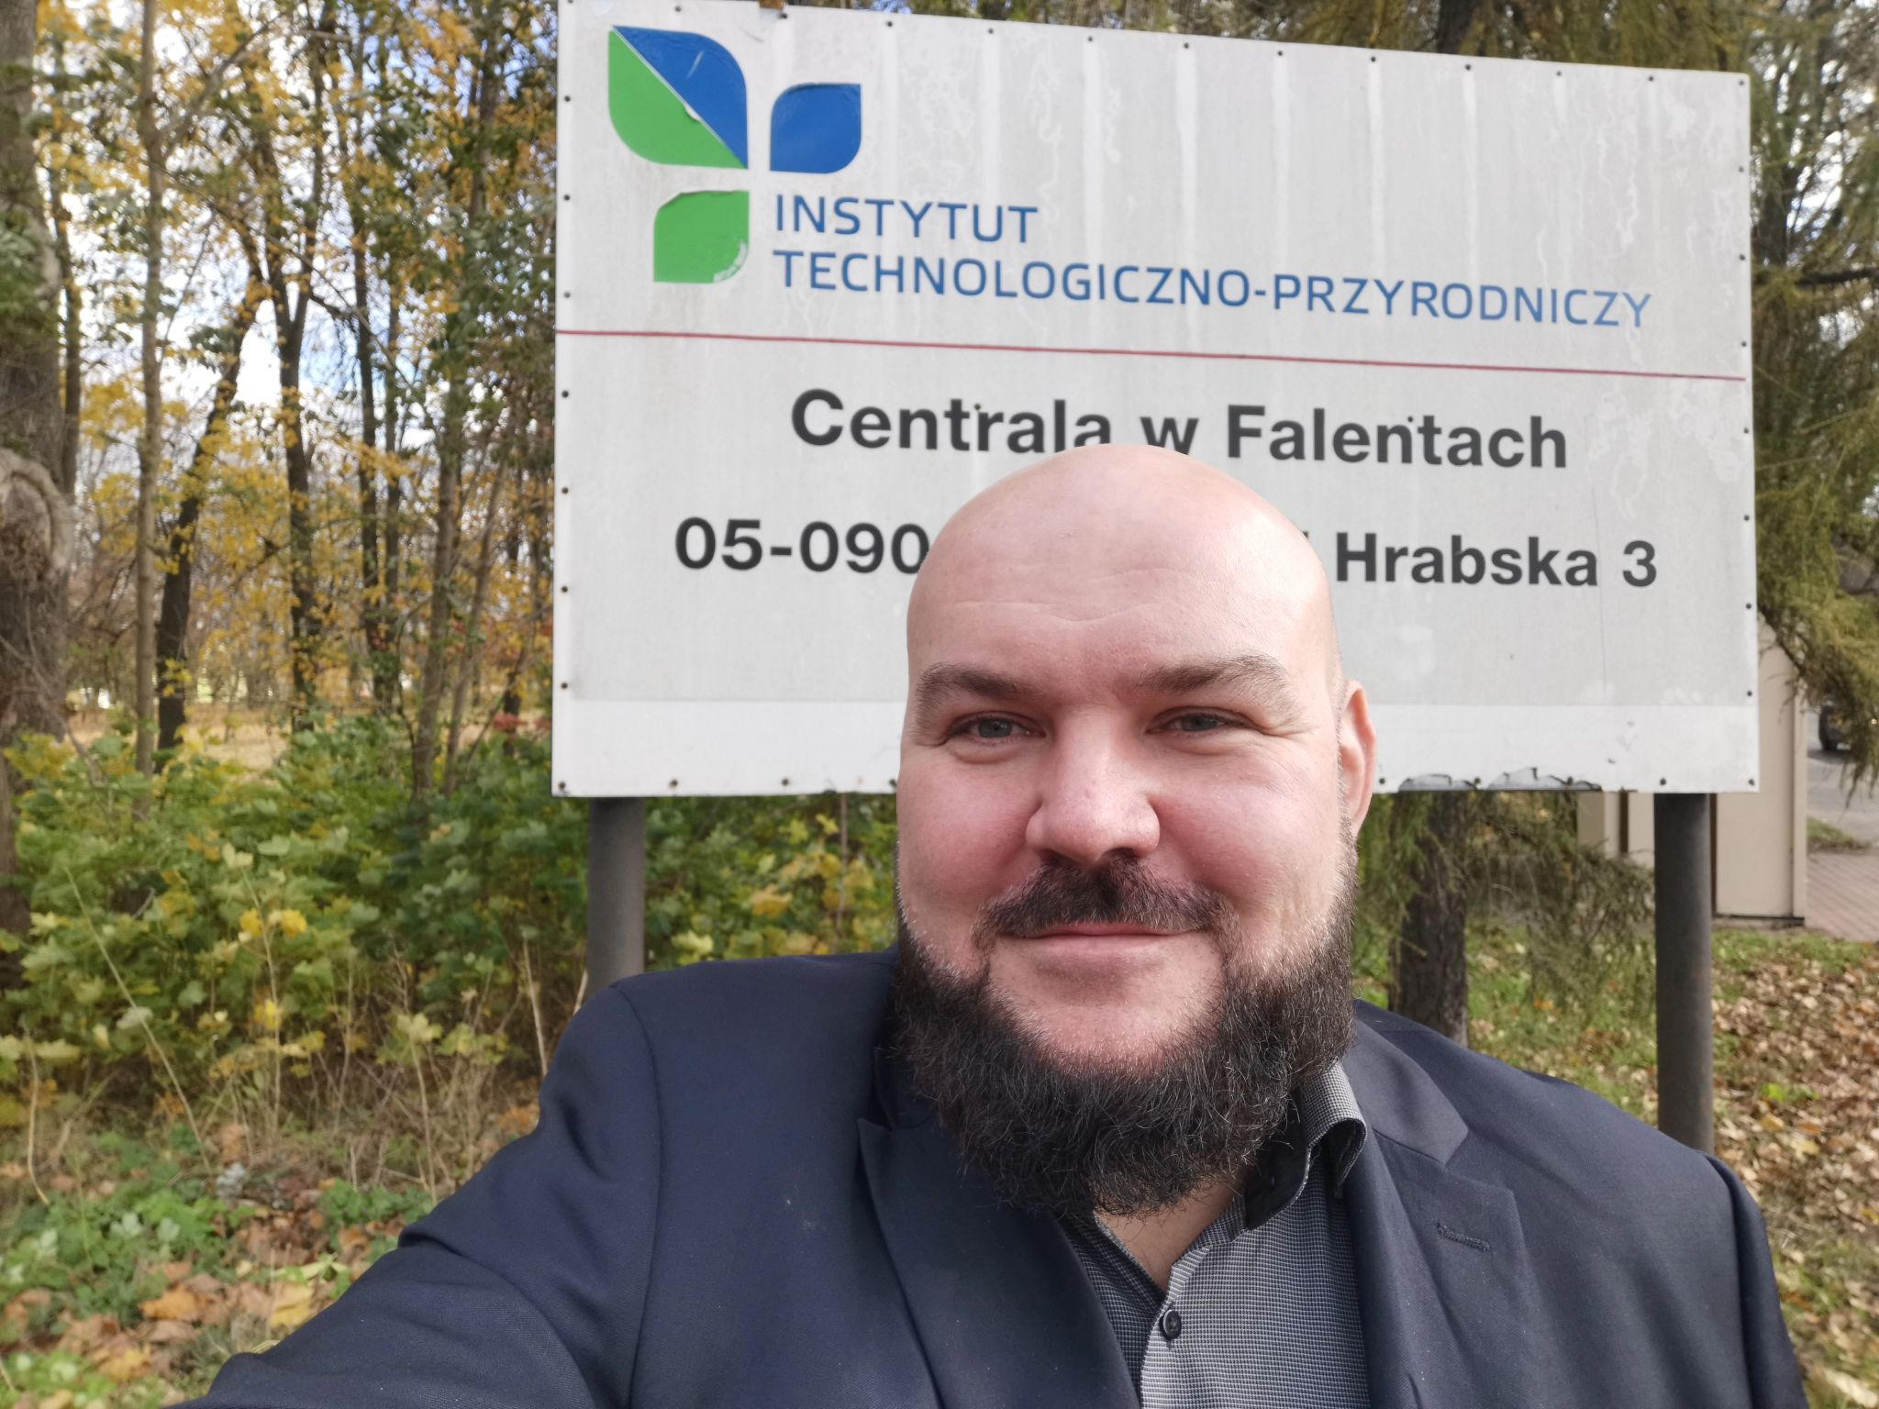
Projekty badawczo rozwojowe ?
Fotowoltaika na wodzie
Grawitacyjne magazyny energii

Slide 17

Wydawnictwa prasowe

Slide 18

Wydawnictwa prasowe

Slide 19

Webinary KOWR

Slide 20
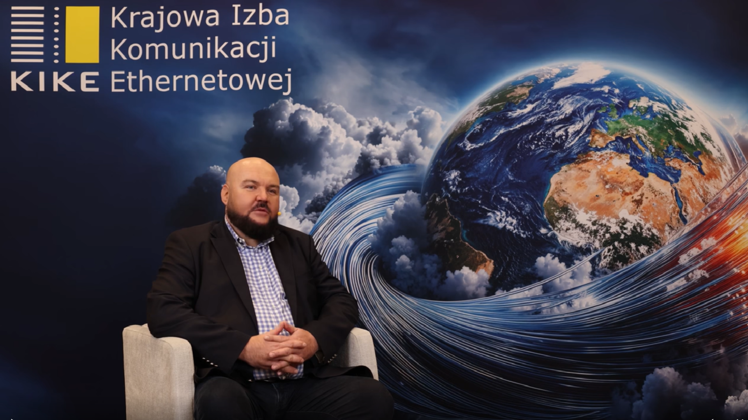
Spotkania branżowe

Slide 21
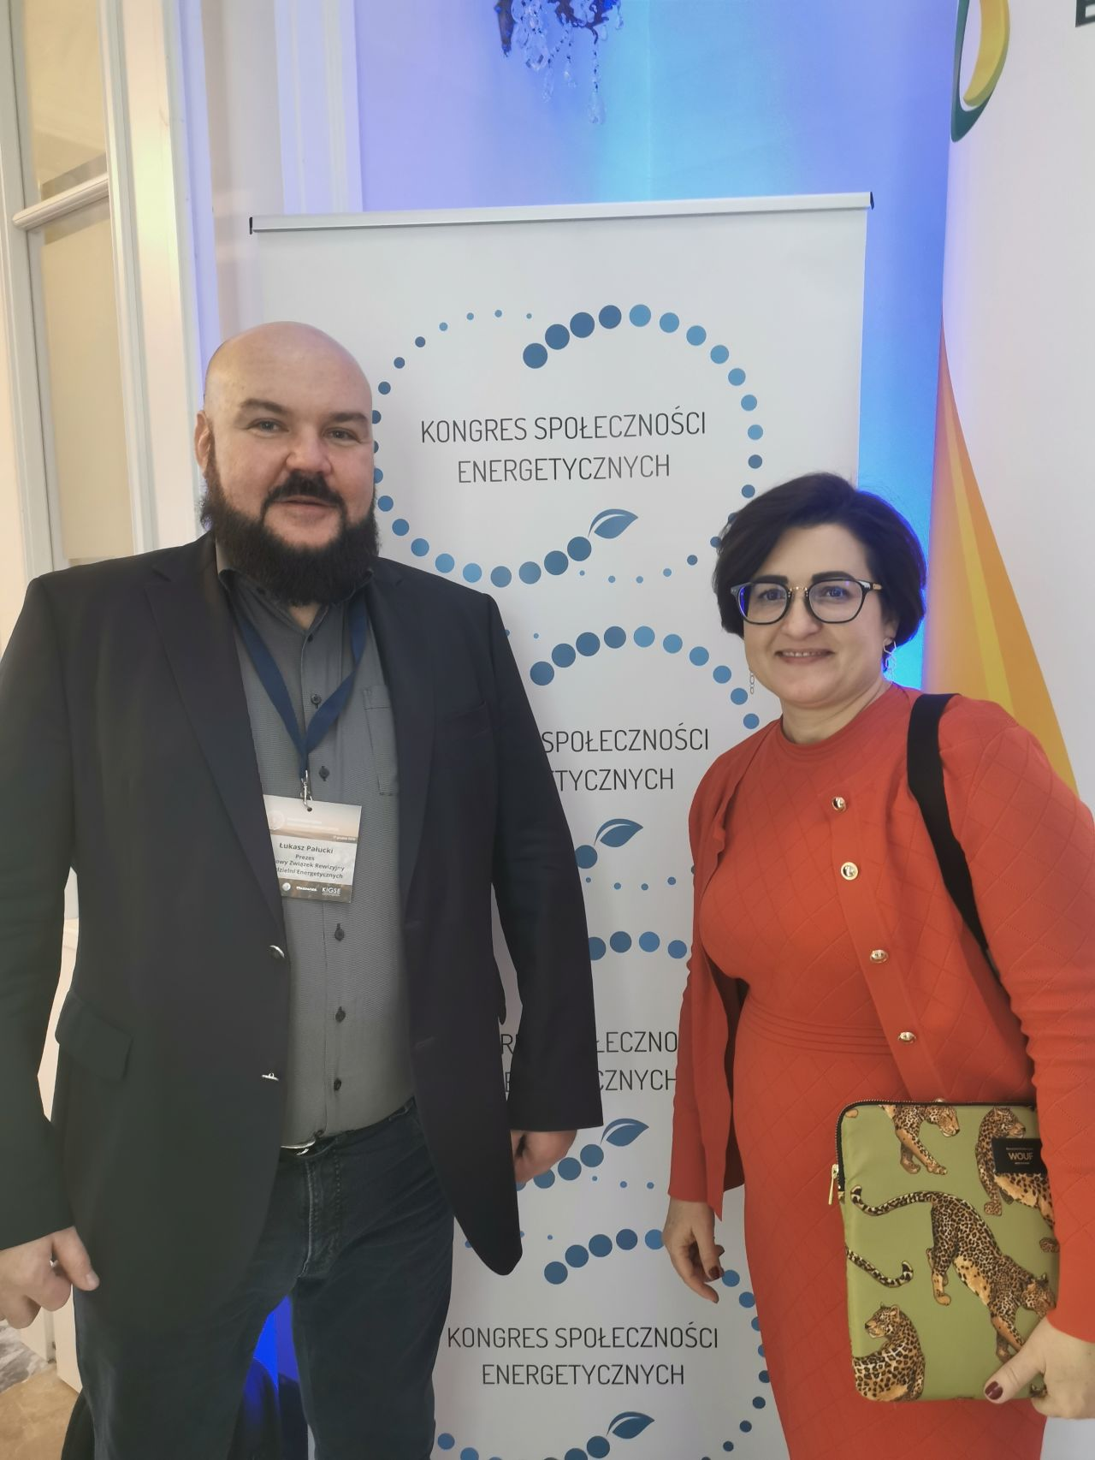
Spotkania z operatorami OSD

Slide 22
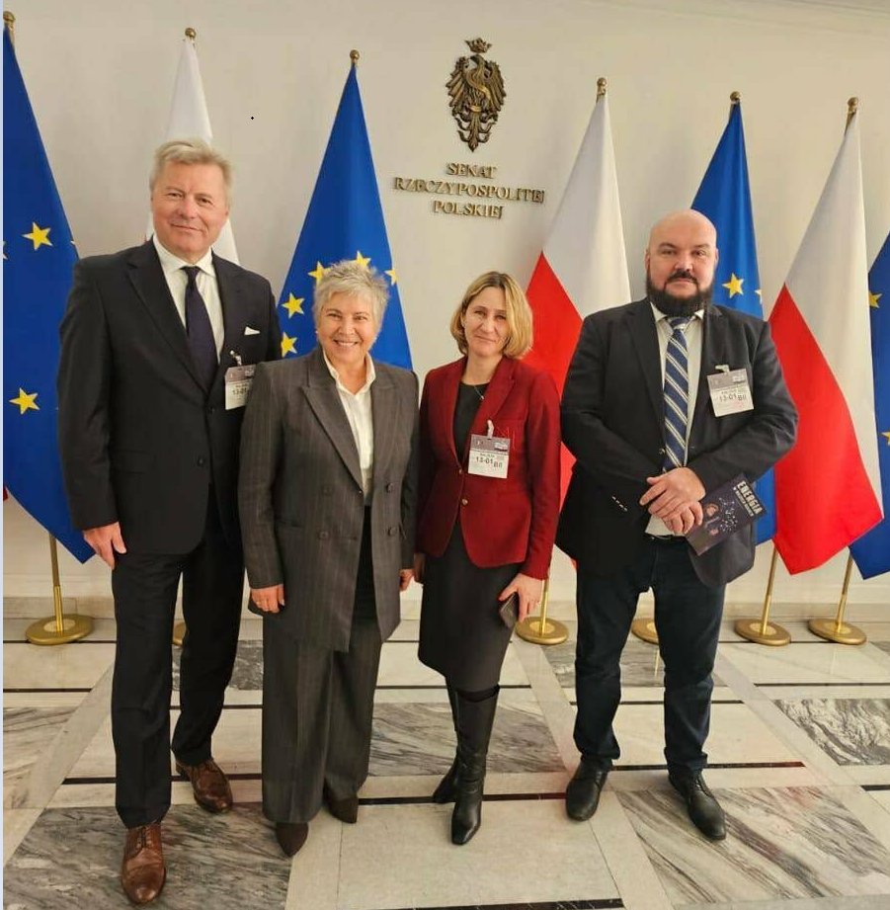
Spotkania w parlamencie

Slide 23
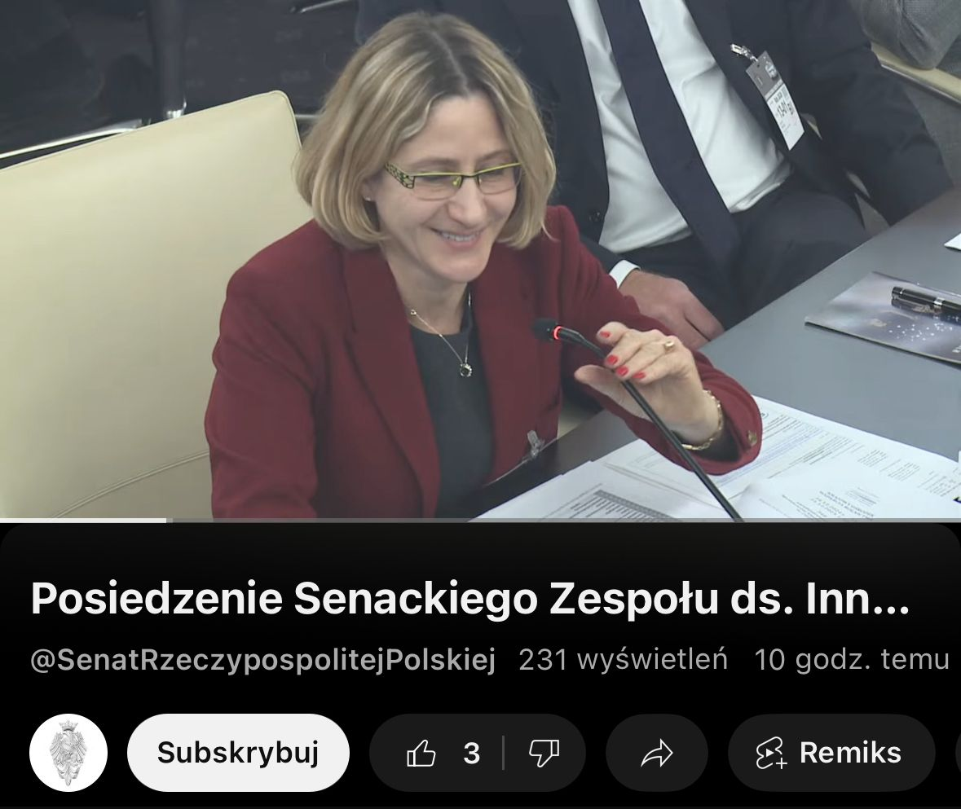
Spotkania w parlamencie

Slide 24
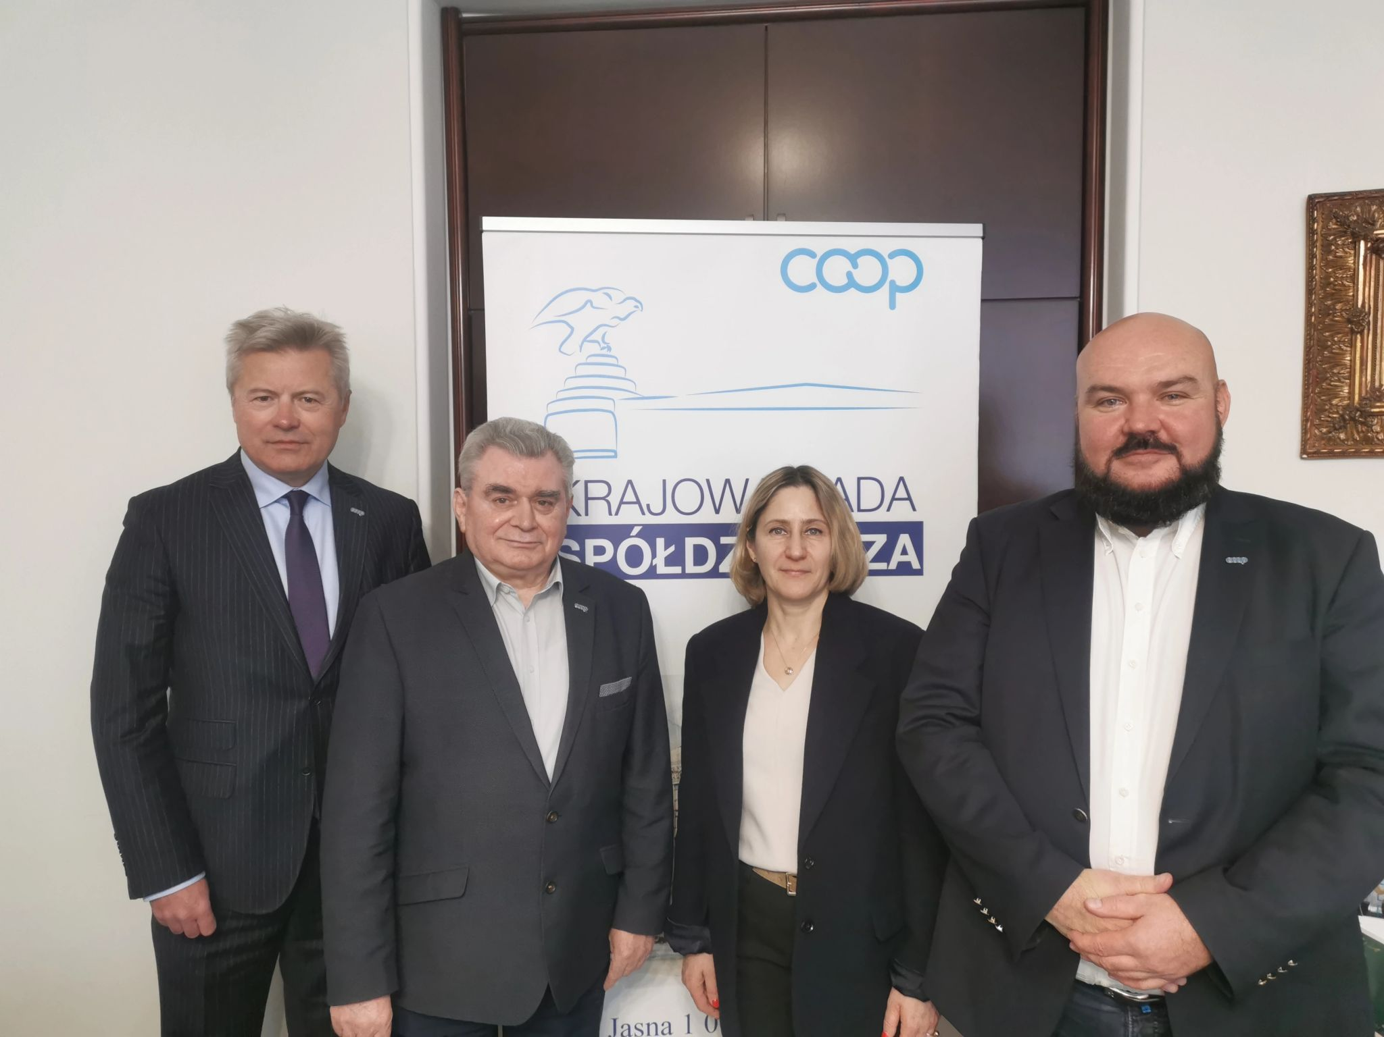
Spotkania w Krajowej Radzie Spółdzielczej

Slide 25
Lustracja
Regulamin przeprowadzania lustracji został sporządzony przez Zarząd KZRSE.
Regulamin został zatwierdzony przez Krajową Radę Spółdzielczą pod koniec grudnia 2025 roku.
Rozpoczeliśmy lustracje.

Slide 26
Lustratorzy KZRSE
Agata Bielecka
Lucyna Nawrocka (Wiceprezes KZRSE)
Krzysztof Wawszczak (członek założyciel KZRSE)

Slide 27
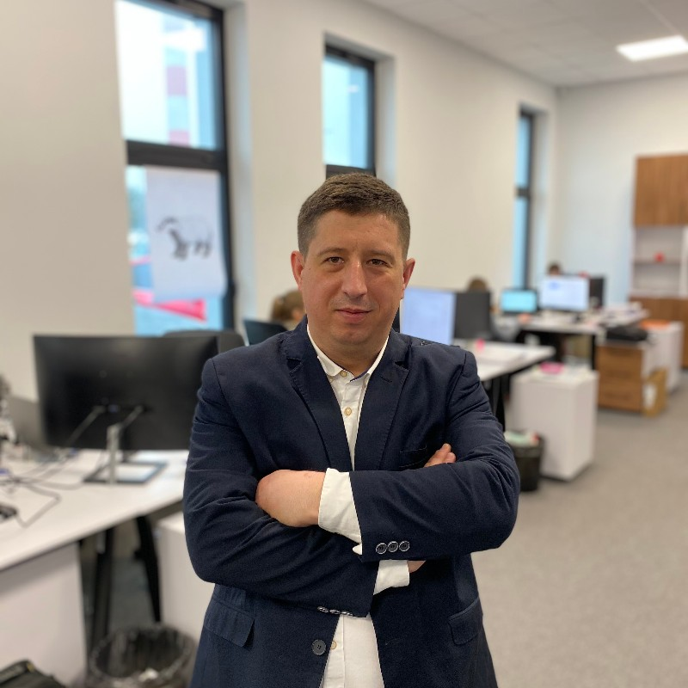
Lustratorzy KZRSE
Krzysztof Wawszczak

Slide 28
Liczne spotkania regionalne
Rzeszów
Wisła
Ziębice
Łapy
Białystok
Poznań
Lublin
… i wiele innych. Niedługo Toruń, Kazimierz itd.

Slide 29
Inne zrealizowane pomysły
Komiks
Piosenka o spółdzielniach energetycznych
Patronaty KZRSE nad cennymi wydarzeniami (np. konferencja Energynat w Strykowie)

Slide 30
Interwencje

Slide 31
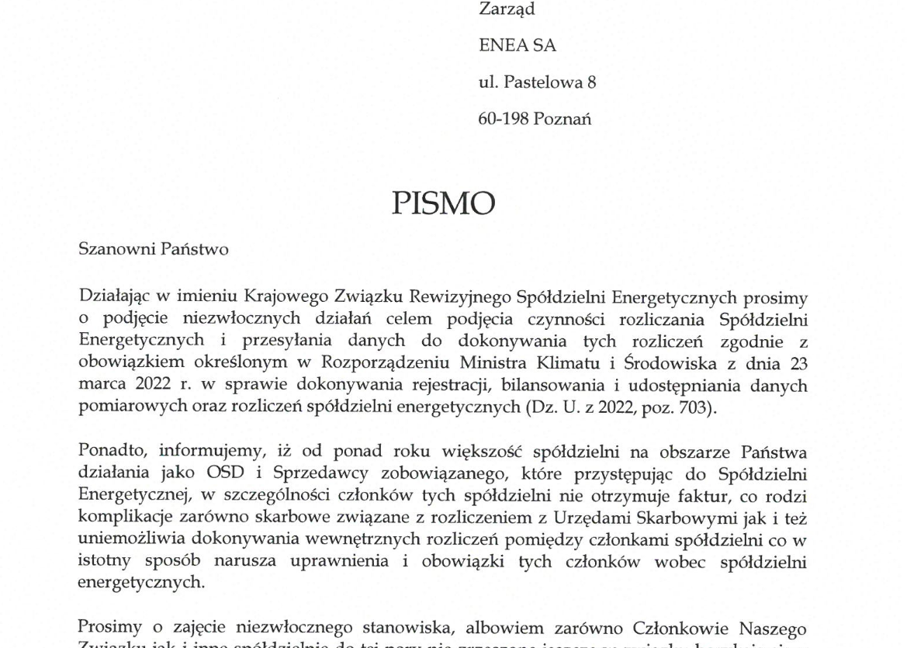
Enea

Slide 32
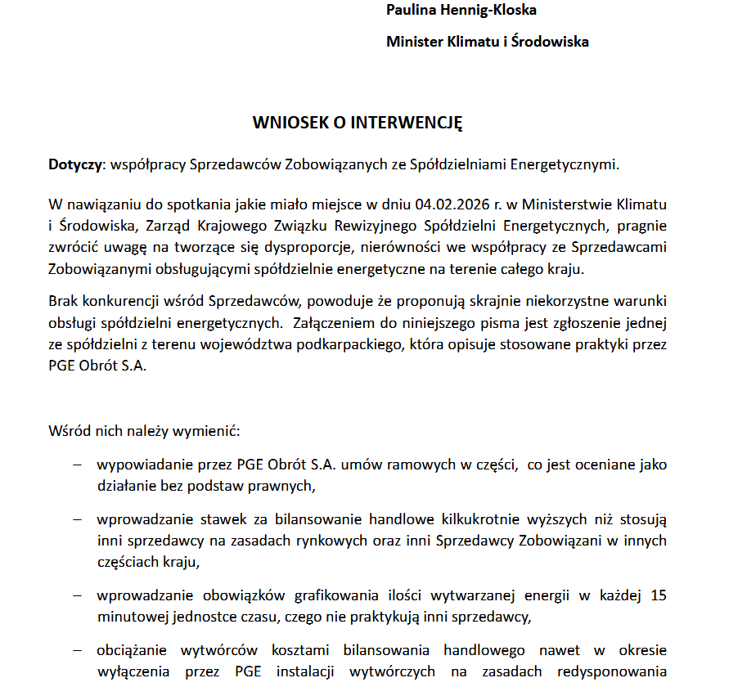
PGE

Slide 33
Podsumowanie KZRSE to organizacja skupiająca praktyków. Ma charakter demokratyczny, a decyzje zapadają w sposób kolegialny.

Slide 34
Wnioski: Nie wymyślaj koła na nowo. Skorzystaj z doświadczeń innych. Nie walcz z przeciwnościami samotnie.

Slide 35
WSTĄP DO KZRSE ! Bo jak mawia branża biogazowa: w kupie siła !

Slide 36
Dziękujemy za uwagę.
kontakt@kzrse.pl

